Slide 1
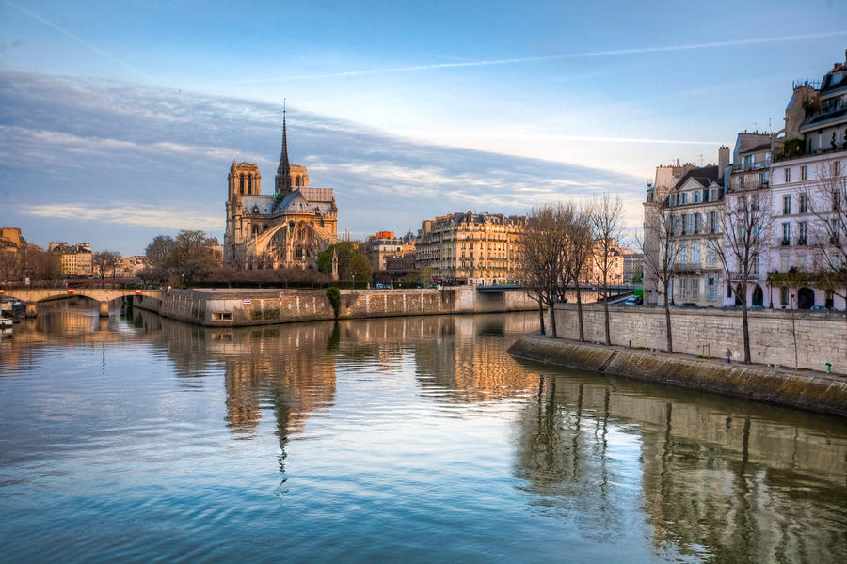
Qu’est-ce qu’on
peut voir
De LA SEINE?

Slide 2
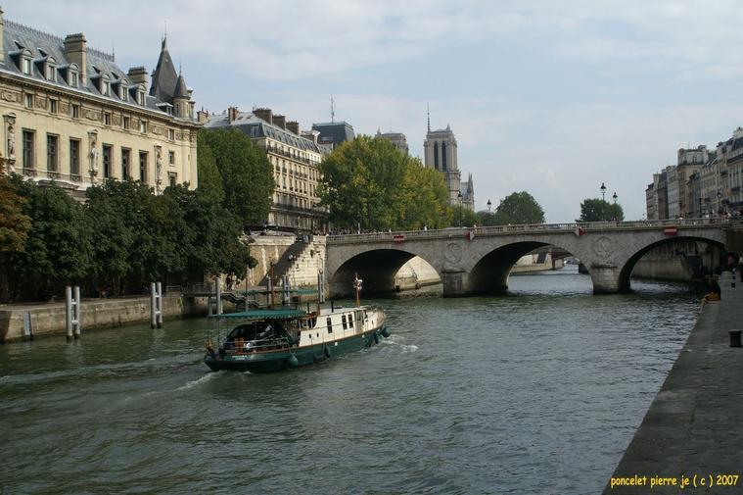
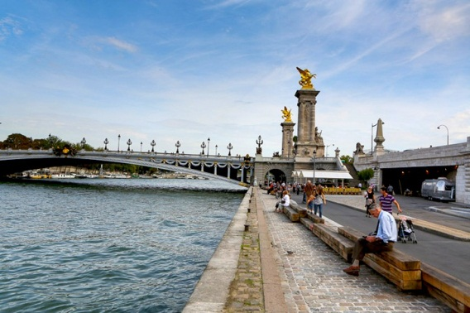
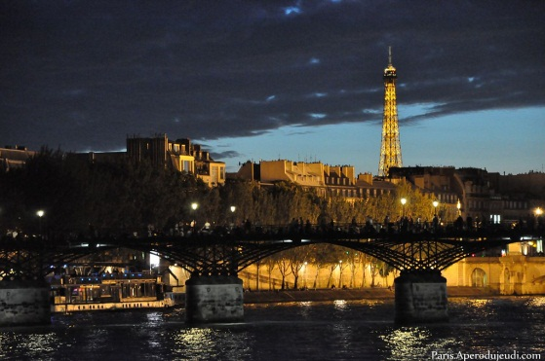
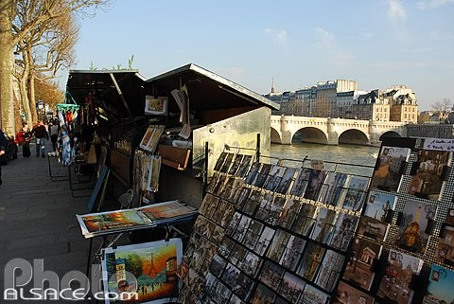
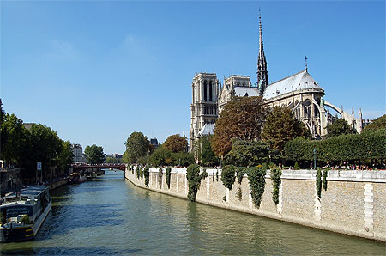
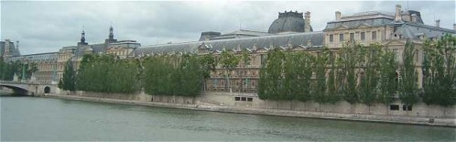
Un bateau
mouche
Le pont
de l’Alma
La Tour-
Eiffel
Les
bouquinistes
La cathédrale
de
Notre-Dame
Le musée du Louvre

Slide 3
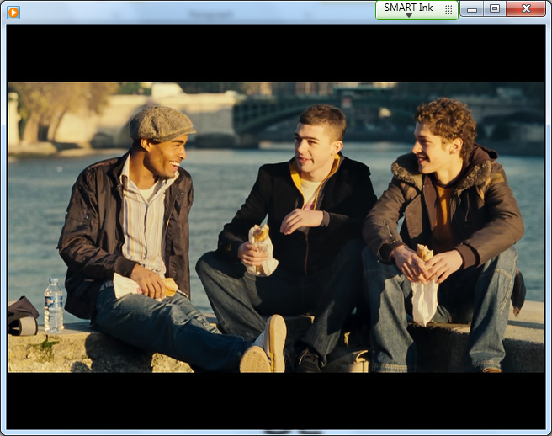
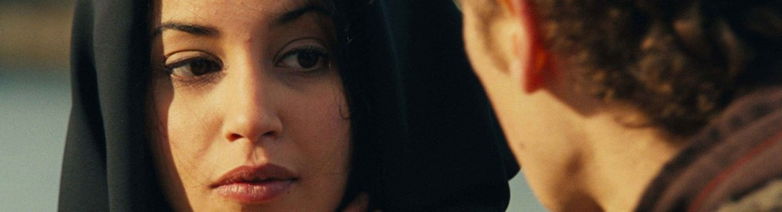
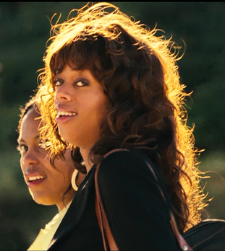
QUAIS DE
SEINE
UN COURT-MÉTRAGE DE GURINDER CHADHA

Slide 4

LES OBJECTIFS
DÉCOUVRIR LE COURT MÉTRAGE ‘QUAIS DE SEINE’
DÉCOUVRIR LE VERLAN (French slang)
TRADUIRE LES DIALOGUES – FAIRE LES NOUVEAUX SOUS-TITRES DU FILM
HW due for Thursday 19th April
Make a list of chat up lines and reactions

Slide 5
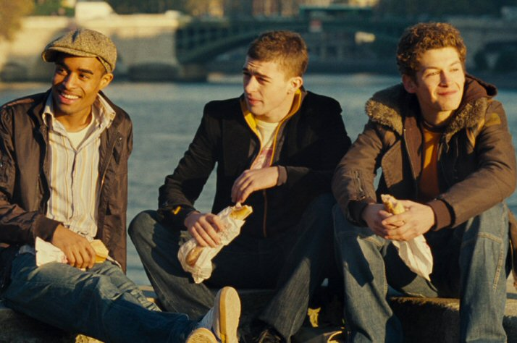
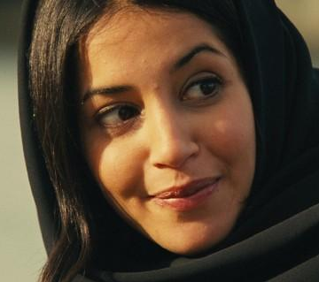

Slide 6
LE VERLAN
meuf
keum
ouf
chammé
téma
relou
zar-bi (zarb')
zyva
teubé
femme
mec (homme)
fou
méchant
mater (regarder)
lourd (pénible)
bizarre
vas-y
bête

Slide 7
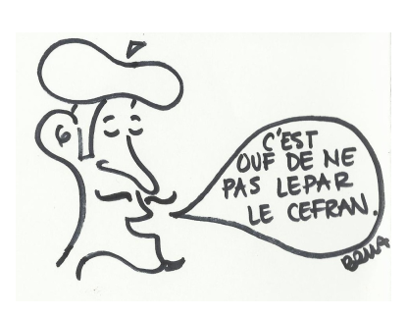

Slide 8
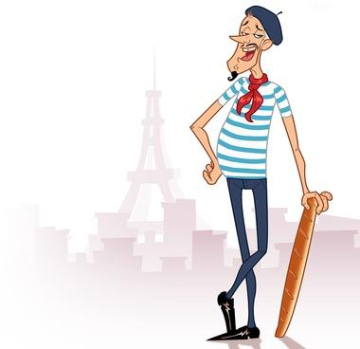
?????
Je pense qu’ A mon avis Selon moi | ils sont ….. | stupides / débiles marrants / rigolos agaçants / pénibles , etc… | car… parce que… Ils ont/ils sont…

Slide 9
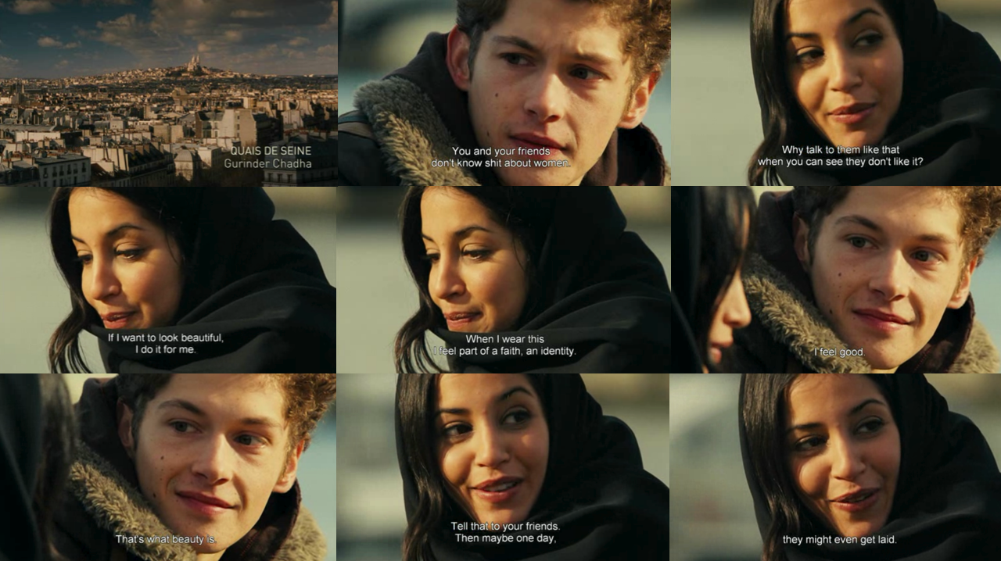

Slide 10
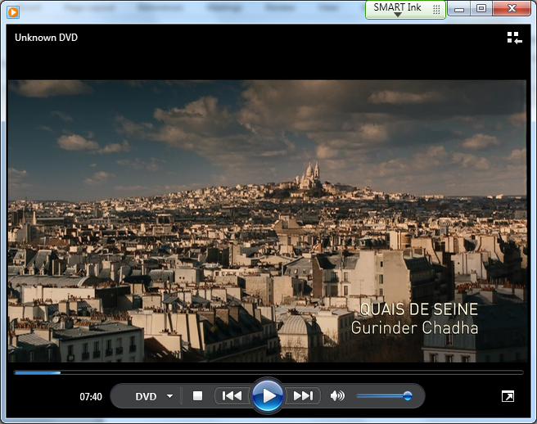

C’est quel plan de caméra ?
UN PLAN D’ENSEMBLE / UN PLAN GÉNÉRAL
La cathédrale du Sacré-Cœur à Montmartre
Quel effet cela introduit?
LA MISE EN SCÈNE / LE LIEU
1

Slide 11

Bonjour, ça va?
Oui, Super !
Tu as vu le mec (l’homme) et la femme?
C’est fou !
Oui c’est bizarre !
Jourbon ! ça va ?
Oui, chammé !
Tu as vu le keum et la meuf ?
C’est ouf !
Oui c’est zarbi !

Slide 12
QUAIS DE
SEINE –
on continue...
UN COURT-MÉTRAGE DE GURINDER CHADHA

Slide 13
LES OBJECTIFS
ANALYSER LE COURT MÉTRAGE ‘QUAIS DE SEINE’
DÉCOUVRIR LA FRANCE MULTICULTURELLE
UTILISER LES CONNAISSANCES POUR EXPRIMER SON OPINION SUR LE FILM

Slide 14

1. You are pretty. T e j
2. You are beautiful (masculine and feminine) T e b
3. Do you want to go to the cinema? E-c q t v a a c?
4. Do you want to go out with me? E-c q t v s a m?
5. I love you! (j t’ a) / I adore you! (j t’a) / I hate you! (J t d)
6. No I don’t want to go to the cinema sorry. N j n v p a a c d
7. No I don’t want to go out with you. N j n v p s a t
2

Slide 15

1. Tu es joli (e)
2. Tu es beau / tu es belle.
3. Est-ce que tu veux aller au cinéma?
4. Est-ce que tu veux sortir avec moi?
5. Je t’aime / je t’adore / je te détèste
6. Non je ne veux pas aller au cinéma désolé (e).
7. Non je ne veux pas sortir avec toi.
2

Slide 16
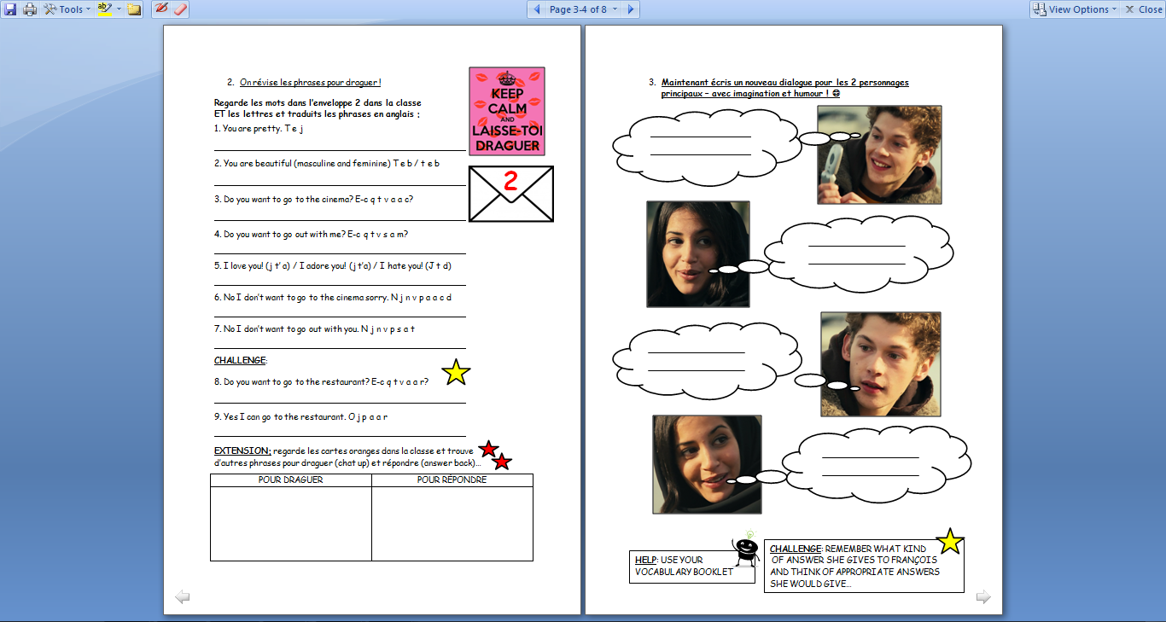

Slide 17
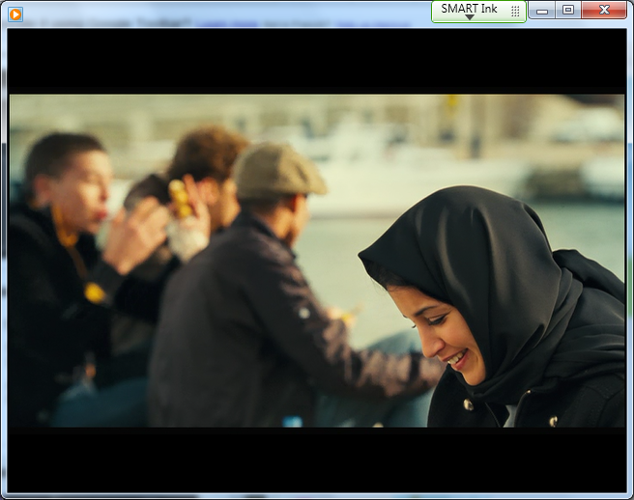
Zarka dit ‘porter mon foulard, c’est ma foi, mon identité’.
Selon moi, elle est croyante et forte, car elle défend sa religion et son identité.
Ton opinion sur la réaction de François et ses copains?
Je pense qu’ils sont ignorants, car ils ont des clichés sur la religion musulmane.
3

Slide 18
LE CHALLENGE
Principales religions | Pourcentage approximatif de practiquants | Livre sacré | Exemples de symboles importants
Catholique
Musulman
82%
la Bible
La croix, le poisson
6%
le Coran
Les minarets, le foulard
The concept of ‘la Laïcité’
The concept of laïcité can be defined as the neutrality of the state towards religious beliefs, and the complete isolation of religious and public spheres.
LA RELIGION ET L’ÉTAT SONT SÉPARÉS.
Notes:
5

Slide 19
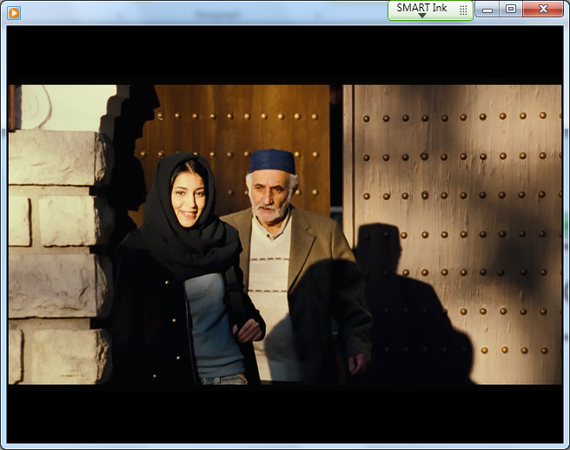
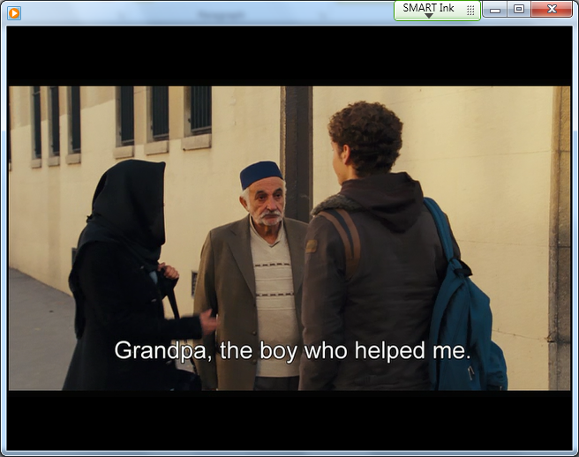
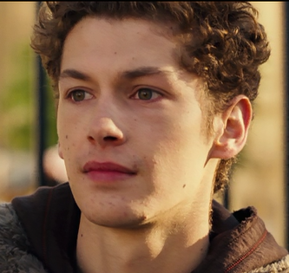
4

Slide 20
PRONOM | ALLER (correct part) | INFINITIF
Je Tu Il/elle Nous Vous Ils/elles | vais vas va allons allez vont | manger avoir être devenir (to become) demander (to ask) se marier rencontrer
Le futur
proche:
PRONOM | INFINITIF (or irregular stems…) | TERMINAISONS)
Je Tu Il/elle Nous Vous Ils/elles | REGULAR: manger demander (to ask) se marier rencontrer IRREGULAR: AUR… (avoir) FER… (faire) SER… (être) DEVIENDR (devenir) | ai as a ons ez ont
Le futur
simple:

Slide 21


C’est quoi la morale
/ le message
du court-métrage?

Slide 22

La morale du court-métrage
Le grand-père dit:
“C’est très important de connaître son histoire. Ma Zarka à moi, elle veut être journaliste, au journal du “Monde”. Elle veut parler de la France, mais de sa France à elle! Inch’ Allah!”
What do the expressions « son histoire » and « sa France à elle » refer to in this context?
What is the grandfather trying to say?
2. To be journalist in the newspaper ‘Le Monde’ (equivalent to the ‘Times’, you must master the French language.
What does it tell us about Zarka?
Notes:
Activité pour débat. Reprenez la vidéo a partir de 3’21 jusqu’a la fin.

Slide 23
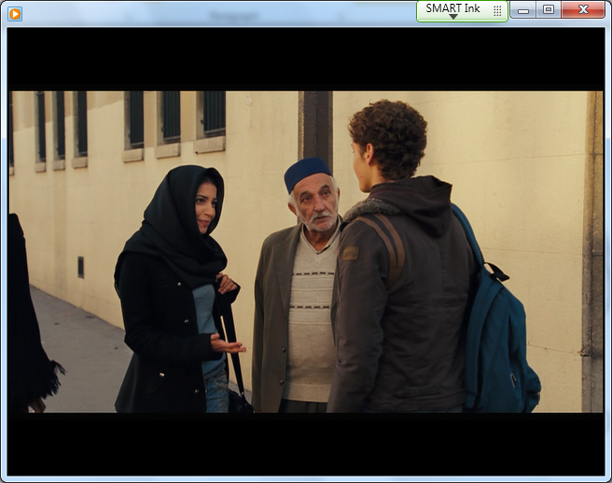
WELL DONE!
YOU FINISHED TODAY’S ACTIVITIES ON
‘QUAIS DE SEINE’.
NOW STATE 2 THINGS YOU HAVE LEARNT:
(French words, anything on the film,
importance of film shots, morale, etc…)

Slide 24

HOMEWORK DUE FOR WEDNESDAY 25TH MARCH
Choose only one of the following tasks:
EITHER
Work as a group (4 max) and create a short film in French about young people chatting up each other.
Success criteria: good pronunciation, clarity of speech, use of French slang (verlan), use of modal verbs (je veux/je peux…), opinions.
OR
Write a short essay on Zarka’s grandfather’s reaction – 100 words max.
Le grand-père dit:
“C’est très important de connaître (to know) son histoire. Ma Zarka à moi, elle veut être journaliste, au journal (newspaper) du “Monde”. Elle veut parler de la France, mais de sa France à elle! Inch’ Allah!”
Introduction: what is the short film about (synopsis)?
1. What does Zarka’s grandfather mean in this sentence – what is the message?
2. What does it tell us about her background?
Conclusion: what do you think of this short film / what is the main message?
Success criteria: keep it simple (basic grammar structures), use connectives and express justified opinions.

Slide 25
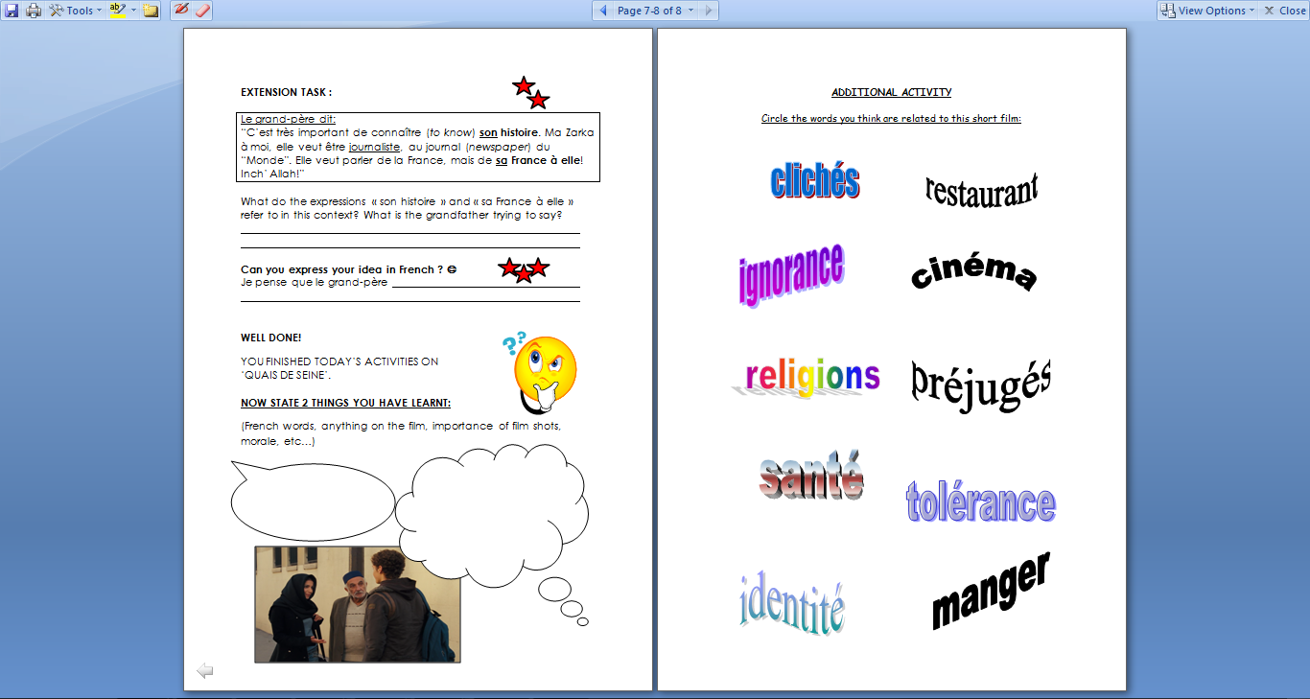

Slide 26
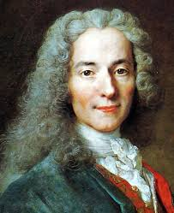
VOLTAIRE
Voltaire was a French
Enlightenment writer,
historian, and philosopher
famous for his wit, his
attacks on the established
Catholic Church, and
his advocacy of freedom of
religion, freedom of
expression, and separation
of church and state.

Slide 27
VOLTAIRE et la liberté d’expression
“Je ne suis pas d’accord avec ce que vous dites, mais je me battrai jusqu’à la mort pour que vous ayez le droit de le dire”

